Slide 1
Zadanie w sensie logicznym

Slide 2
Zdanie w sensie logicznym to nie to samo co zdanie w gramatyce!
Zdanie w sensie logicznym to wyrażenie jednoznacznie stwierdzające, na gruncie danego języka, że tak a tak jest albo że tak a tak nie jest.
Zdanie w sensie logicznym może być zgodne z rzeczywistością, a więc prawdziwe lub niezgodne z rzeczywistością, a więc fałszywe.
Spośród zdań w sensie gramatycznym zdaniami w sensie logicznym są wyłącznie zdania oznajmujące.
Monika zamówiła herbatę z sokiem. – zdanie w sensie logicznym
Czy Monika zamówiła herbatę z sokiem? – nie stanowi zdania logicznego

Slide 3
Mój syn lubi golfa.
Homonimy powodują, że zdanie w sensie logicznym można rozumieć na różne sposoby, a więc tak naprawdę mamy do czynienia z dwoma lub więcej zdaniami logicznymi.
Wartość logiczna zdania
Odnosi się do relacji znaczenia a więc treści zdania do pozajęzykowej rzeczywistości. Jest to prawdziwość albo fałszywość zdania.
Zdanie logiczne jest prawdziwe, jeżeli opisuje rzeczywistość taką, jaka ona jest, a więc wiernie opisuje rzeczywistość np.
„Konstytucja III RP została uchwalona 2 kwietnia 1997 r. „
Zdanie logiczne jest fałszywe, jeżeli opisuje rzeczywistość niezgodnie z tym, jak się ona ma. np.
„Budynek Wydziału Prawa UWr mieści się przy ul. Wyszyńskiego”

Slide 4
Obiektywność wartości logicznej zdania
Wartość logiczna zdania jest czymś obiektywnym i nie może być uzależniona od poglądów określonej osoby.
Np. zdanie: „Słońce krąży wokół Ziemi” – zawsze było i będzie fałszywe, niezależnie od przewrotu kopernikańskiego.
Niekiedy wartość logiczna zdania wynika z samego sensu użytych w nim słów np. „Minuta składa się z 60 sekund” – jeżeli prawidłowo rozumiemy słowo minuta, wiemy, że to zdanie to jest prawdziwe.
Jest to tzw. zdanie analityczne, a więc takie, którego prawdziwość wynika z samego znaczenia użytych w nim słów i któremu nie można zaprzeczyć bez zmiany znaczenia tych słów.

Slide 5
Zdanie wewnętrznie kontradyktoryczne to takie, którego fałszywość wynika z samego znaczenia użytych w nim słów np.
„Minuta składa się z 90 sekund”
„Rok składa się z 380 dni”
„Marzec to miesiąc przestępny”
„Piotr jest matką Oli”
Wszystkie inne zdania w sensie logicznym, których wartości nie przesądza znaczenie użytych w nim słów, są tzw. zdaniami syntetycznymi. Aby zweryfikować ich prawdziwość lub fałszywość należy odnieść się do doświadczenia, drogą dowodową, że tak a tak jest/było bądź też tak a tak jest/nie było.

Slide 6
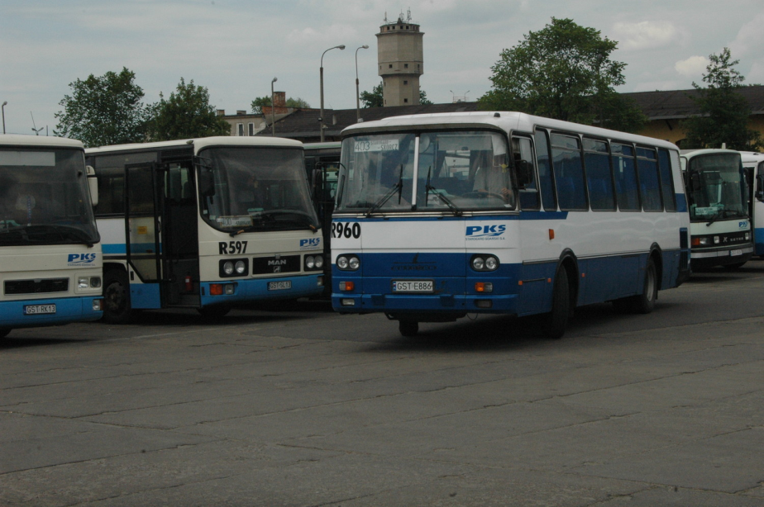
Wypowiedź zdaniowa niezupełna to takie wyrażenie, które na gruncie danego języka nie jest zdaniem w sensie logicznym, ale w wyniku pewnych domyślnych uzupełnień wypowiedzi, pominiętych przez mówiącego, spełnia rolę dania w sensie logicznym.
Np. „ile ulgowy do Wrocławia” [kosztuje]
„10 zł” [kosztuje]
„tak mało?” [kosztuje]
„dlatego, że ulgowy” [jest]

Slide 7
Funkcje zdaniowe
Funkcja zdaniowa to takie wyrażenie, które pod dokonaniu odpowiednich podstawień na miejsce zmiennych staje się zdaniem w sensie logicznym.
Np. „zawsze kiedy A to B”
„Zawsze kiedy pada deszcz to wydłuża się droga hamowania pojazdów”.
Funkcja zdaniowa sama nie posiada wartości logicznej, nabywa ją po dokonaniu podstawień.

Slide 8
Niektóre funkcje zdaniowe po dokonaniu podstawień zawsze będą prawdziwe np. „Jeżeli A ma siwe włosy to A nie jest łysy”.
Taka funkcja zdaniowa, która przy każdym podstawieniu będzie prawdziwa oznaczana jest za pomocą kwantyfikatora ogólnego
Prawdą jest, że
П A: „Jeżeli A ma siwe włosy to A nie jest łysy”.
Nie jest prawdą, że
П A: „Jeżeli A nie jest łysy to A ma siwe włosy”.
Zdanie :
„A nie jest łysy i A jest siwy”
Można oznaczyć za pomocą kwantyfikatora szczególnego:
Ƹ A: „A nie jest łysy i A jest siwy”
Który oznacza, że funkcja zdaniowa przynajmniej przy niektórych podstawieniach zmieni się w zdanie prawdziwe.

Slide 9
Struktura zdania
Zdanie złożone to zdanie, w obrębie którego występuje część będąca odrębnym zdaniem np. „Monika kupiła jajka i potłukła je na schodach”.
Zdanie proste (tzw. kategoryczne) to zdanie, którego żadna część nie jest odrębnym zdaniem np. Monika kupiła jajka.
Zdanie proste może być ujmowane w schemat funkcji: „a jest b” lub „a ma własność S”.

Slide 10
W języku polskim wyraz „jest” jest wieloznaczny i tym samym tworzy się za jego pomocą różne rodzaje zdań:
„Jest” w znaczeniu „istnieje” lub „nie ma” w znaczeniu „brak”, „nie istnieje” tworzy zdania egzystencjonalne np. „Są mądrzy sędziowie”, „Jest autostrada we Wrocławiu” lub: „Nie ma jeziora we Wrocławiu” . Zdanie egzystencjonalne przesądza o tym, czy klasa przedmiotów A jest czy też nie jest pusta.
„Jest” użyte w celu zakwalifikowania jakiegoś indywiduum, osoby lub przedmiotu oznaczonego nazwą indywidualną do jakiejś klasy przedmiotów, tworzy zdania atomiczne np. „Karol jest (nie jest) studentem” – a więc Karol przynależy lub nie przynależy do klasy studentów.
„Jest” użyte w celu zakwalifikowania jakiejś węższej klasy przedmiotów lub osób, do innej, szerszej, tworzy zdania subsumpcyjne np. „Każdy matka jest kobietą”. (klasa matek zawiera się w klasie kobiet), „Każda grupa ćwiczeniowa przypisana jest do jakiegoś roku studiów”.

Slide 11
Odpowiedniki zdań w naszej świadomości – usłyszane lub przeczytane zdanie wywołuje w naszej świadomości różne reakcje:
Jeżeli rozumiemy określony wyraz lub wyrażenie to nasze myśli kierują się w stronę desygnatów tych nazw, które są nimi oznaczone, a tym samym oznacza to, że przyswoiliśmy sobie pojęcie opowiadające nazwie. To samo pojęcie odpowiada różnym nazwom w różnych językach np. pies – dog-Hund.
Gdy w reakcji na zdanie budzi się w nas przeświadczenie, że tak a tak jest lub nie jest to tym samym wydajemy sąd.
Gdy w reakcji na zdanie budzi się w nas nie przeświadczenie lecz skłonność do przyjmowania że tak a tak jest to tym samym przypuszczamy.
Niekiedy jedynie zdanie rozumiemy, ale ani nie wydajemy sądu ani nie przypuszczamy, a więc nie żywimy żadnych przeświadczeń, co do jego wartości logicznej np. „Powyżej temperatury krytycznej nie ma makroskopowego obsadzenia stanu podstawowego i gaz zachowuje się prawie jak gaz doskonały z małymi poprawkami wynikającymi ze statystyki kwantowej.”

Slide 12
zadania
Dokonaj takich uzupełnień, by poniższe wypowiedzi niezupełne zmieniły się w zdania w sensie logicznym: „Przyszedł” „Zapada zmrok” „Jan zawarł umowę”
Sformułuj zdanie atomiczne, w którym byłaby mowa o Twoich cechach osobistych.
Zastąp słowo „jest” w poniższych zdaniach odpowiednio słowami: „przynależy do klasy”, „klasa... zawiera się w klasie”, „istnieje”, „jest to tyle, co” (oczywiście przypadek rzeczowników związanych ze słowem ,Jest” może ulec w związku z tym zmianie):
„Piotr jest studentem”
„Jest wielu studentów, którzy już na pierwszym roku studiów myślą o przyszłej pracy magisterskiej”
„Największe w Polsce miasto jest miastem nadrzecznym”
„Prokurator jest urzędnikiem”
„Repertorium jest spisem spraw pewnego rodzaju według kolejności, w jakiej wpływają one do sądu”.

